Slide 1


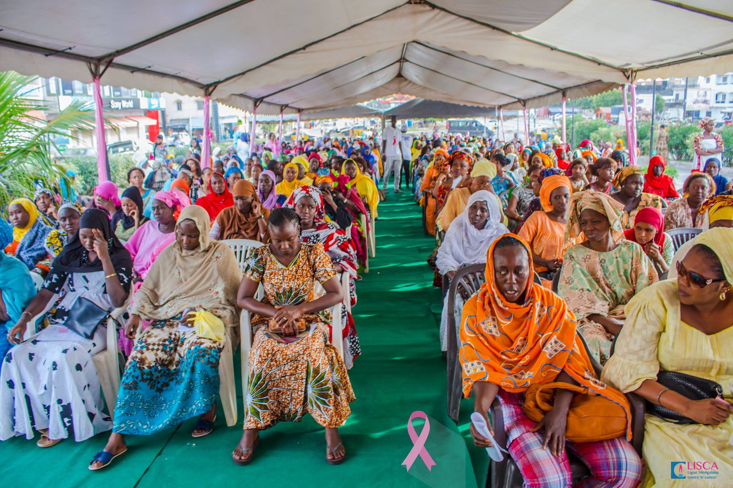
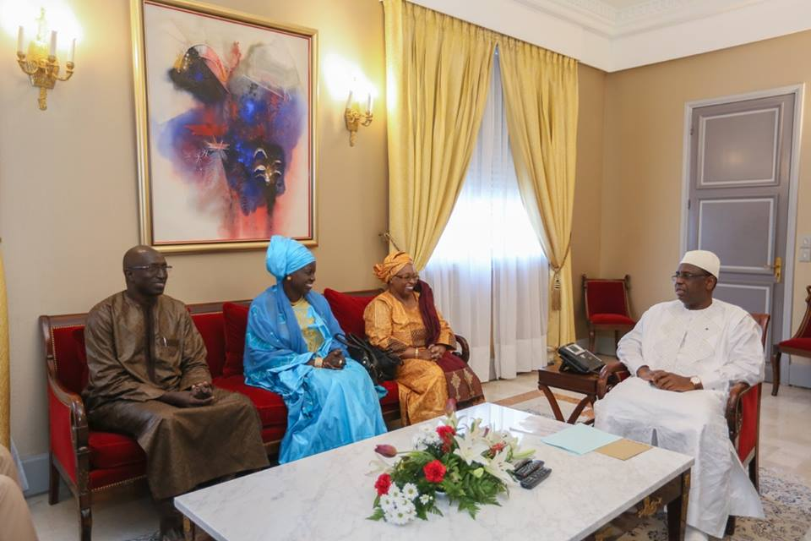

Ensemble, vaincre le cancer
TOGETHER, DEFEATING CANCER
Siège social: N°9994 Sacré Cœur 3 Tél : +221 33 827 30 85 BP : 64 345 Dakar Sacré Cœur 3

Slide 2
Ensemble, vaincre le cancer
LIGUE SÉNÉGALAISE CONTRE LE CANCER
Création en 1985
Lutte contre le cancer au plan social, sanitaire, juridique, administratif et de la recherche
Ffédérer l’action de l’ensemble des personnes physiques et morales
Composition du Conseil d’Administration [24 membres]
President 4 Vice-Presidents Secretary General + Deputy Treasurer + Assistant Secretary for Communications Secretary for Decentralization Secretary for International Relations
Associations de lutte contre le cancer
Associations généralistes
(impliquées dans la lutte contre le cancer)
Bonnes volontés
Professionnels de la santé

Slide 3
Ensemble, vaincre le cancer
MEMBER ASSOCIATIONS
ASSOCIATION CANCER ACTION
ASSOCIATION HENRIETTE DE ROUEN
ASSOCIATION SENEGALAISE DES DROITS DES MALADES
ASSOCIATION SOLIDARITE ENTRE NOUS (SENOU)
ASSOCIATION DES PROFESSIONNELS DE LA SANTE
ASSOCIATION AND XEX CANCER
ASSOCIATION HOUSE OF PEACE AND SHARING (HPS)
ASSOCIATION NATIONALE DES ALBINOS DU SENEAGAL (ANAS)
ASSOCIATION DES IMAMS ET OULEMAS DU SENEGAL
ASSOCIATION DES FEMMES PROFESSIONNELLES DU SENEGAL
ASSOCIATIONS DES FEMMES JURISTES DU SENEGAL (AJS)
ASSOCIATION CANCER DU SEIN SENEGAL (AC2S)
ASSOCIATION DES FEMMES MEDECINS DU SENEGAL (AFEMS)
ASSOCIATION DES SAGES FEMMES D’ETAT DU SENEGAL
ASSOCIATION DES PHARMACIENNES DU SENEGAL
FONDATION SOUTOURA
ASSOCIATION NATIONALE DES INFIRMIERES ET INFIRMIERS D’ETAT DU SENEGAL
ASSOCIATION DES GASTRECTOMISÉS ET LEUCEMIES

Slide 4
Ensemble, vaincre le cancer
Soutien aux Malades

Slide 5
Ensemble, vaincre le cancer
Soutien aux malades
Prise en charge thérapeutique
MORE THAN 3377 PATIENTS TREATED since 2010
2016 : 80
2017 : 142
2018 : 339
2019 : 339
2020 : 310
2021 : 735
2022 : 602
2023 : 830

Slide 6
Ensemble, vaincre le cancer

Slide 7
Ensemble, vaincre le cancer
RÉPARTITION PAR TRANCHE D’AGES PAR AN

Slide 8
Ensemble, vaincre le cancer
Montants prises en charges par an

Slide 9
2023

Slide 10
2023
SEXE | NOMBRES
FEMININ | 693
MASCULIN | 137
Total | 830

Slide 11
2023
LOCALISATIONS

Slide 12
Ensemble, vaincre le cancer
Patient Support
Type de prise en charge
ÉVALUATION DIAGNOSTIQUE :
ANALYSES
CYTOLOGIE, HISTOLOGIE
RADIOGRAPHIES : ÉCHOGRAPHIE, TOMODENSITOMÉTRIE, IRM, RAYONS X
CHIMOTHERAPIE
CHIRURGIE
RADIOTHERAPIE

Slide 13
Ensemble, vaincre le cancer
Soutien aux malades
Soutien psychosocial
Since 2016 Discussion forum with patients, their families and survivors Team: - Psychologist - Social workers -Imam -Oncologist - Members of the Social Committee -Nutritionist One session per month (last Tuesday): 25 people per session

Slide 14
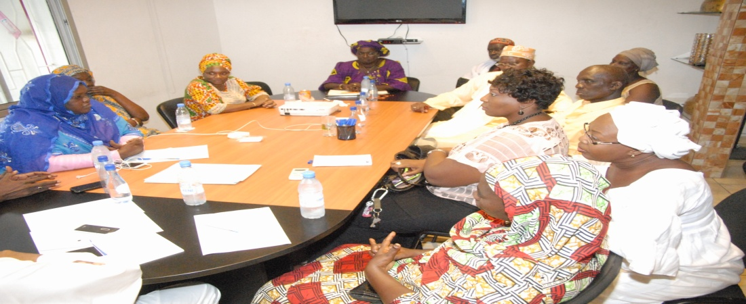
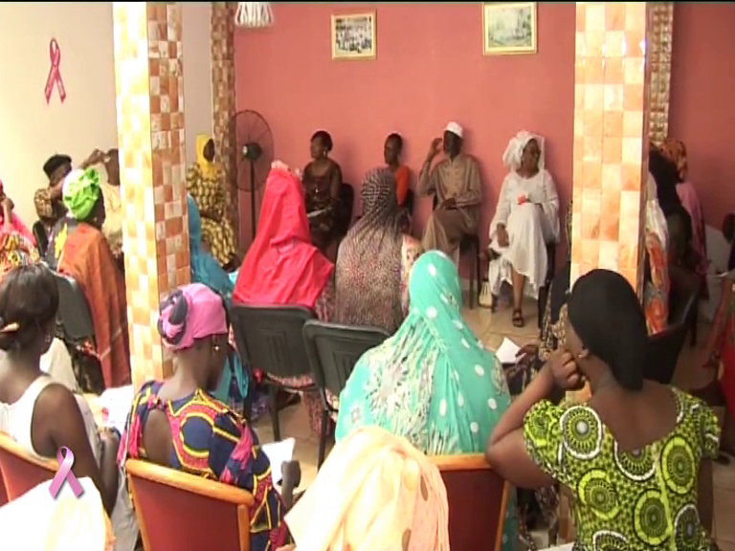
Ensemble, vaincre le cancer
Soutien aux malades
Soutien psychosocial

Slide 15
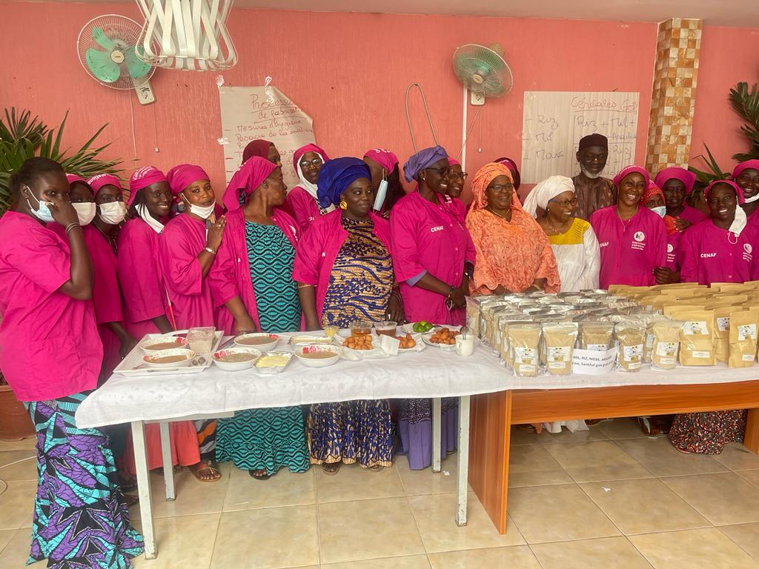
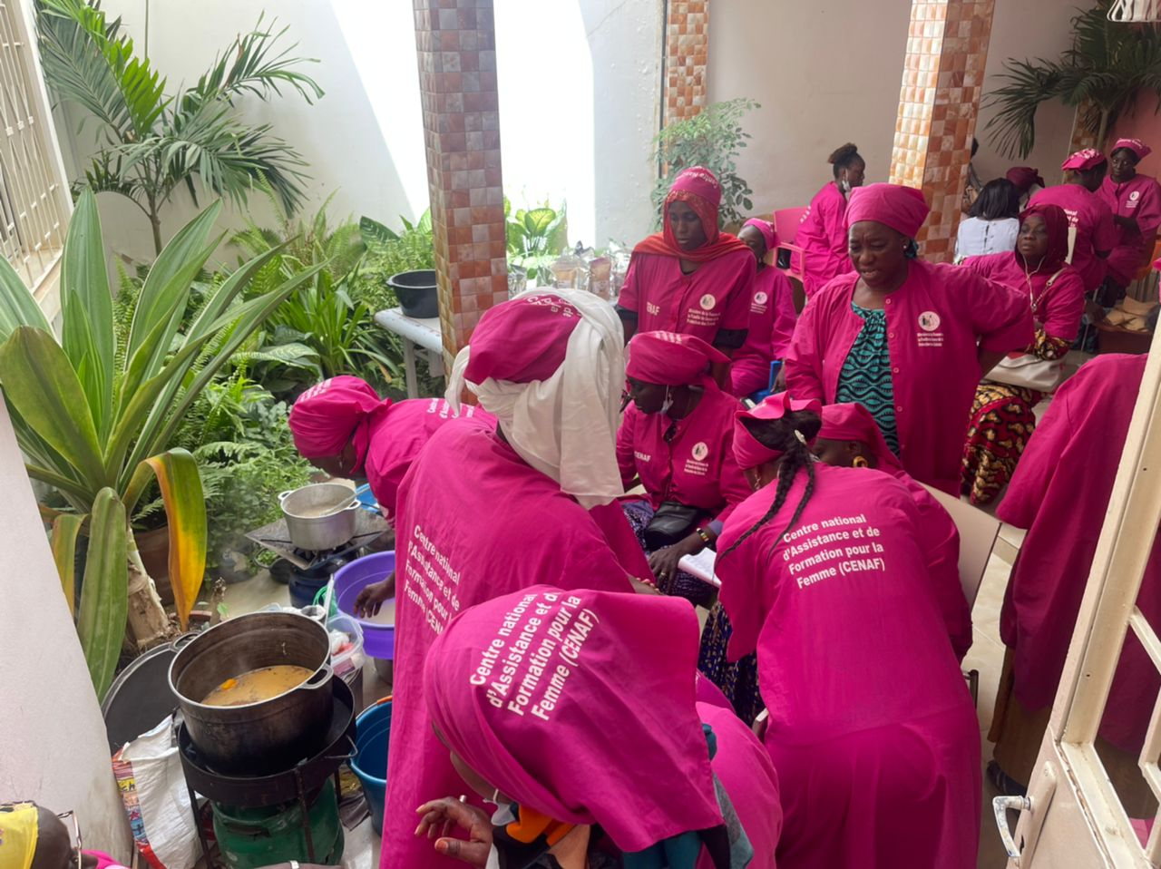
Ensemble, vaincre le cancer
Soutien aux malades
Formation /autonomisation Economique

Slide 16
Ensemble, vaincre le cancer
Infrastructures and equipments
Institut Joliot-Curie
Hôpital Roi Baudoin
Hôpitaux régionaux et Districts de santé
LISCA

Slide 17
Ensemble, vaincre le cancer
Soutien aux malades
Infrastructures et équipements
Réhabilitation de la salle de chimiothérapie de l’Institut Joliot-Curie
Construction et l’équipement d’une seconde (2eme) salle de chimiothérapie
Aménagement d’un espace pour les accompagnants
Réhabilitation de l’hospitalisation de L’institut

Slide 18
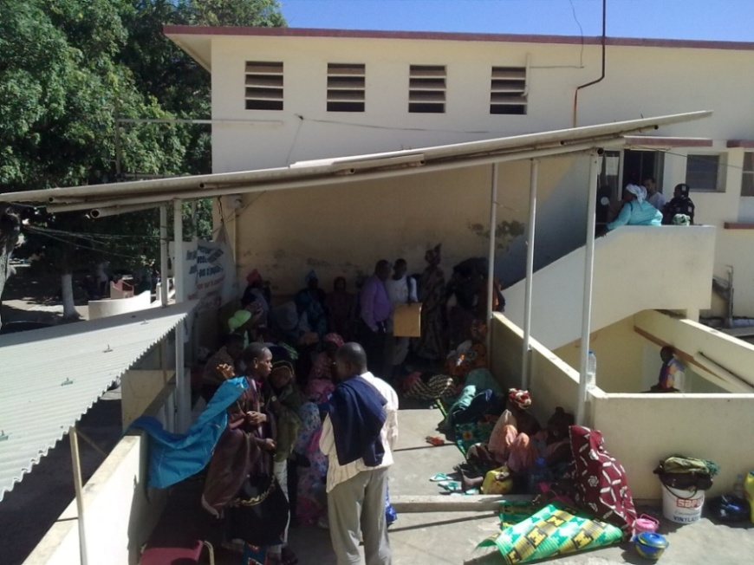
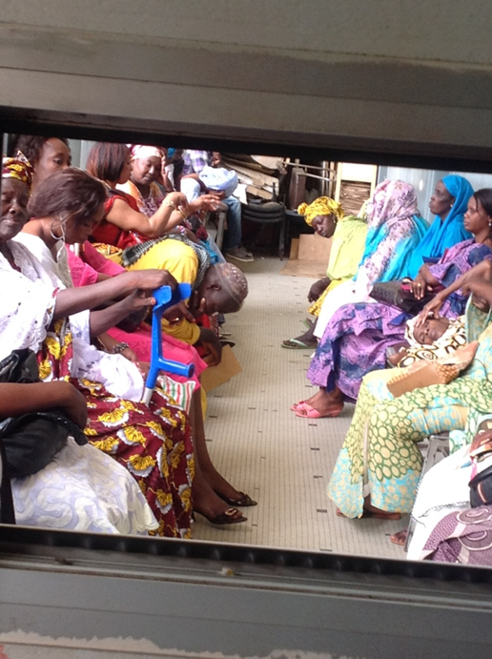
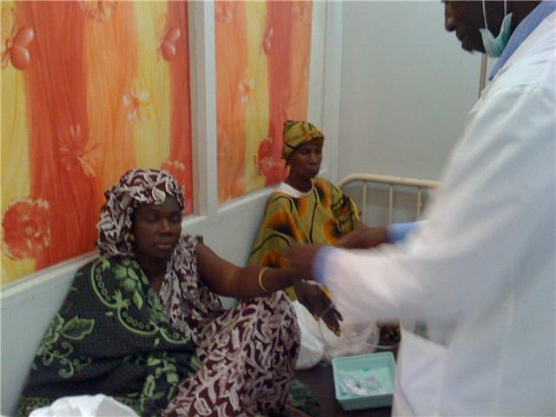
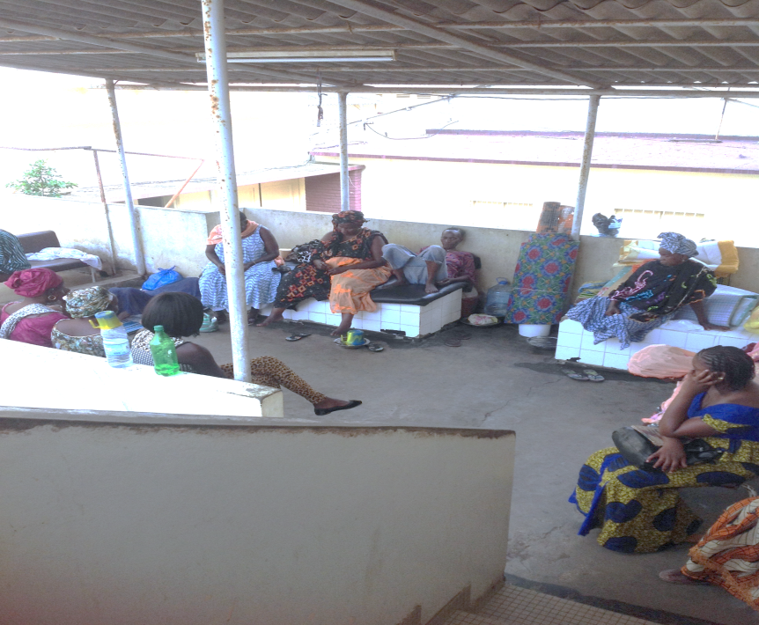
Ensemble, vaincre le cancer
Soutien aux malades
Institut Joliot - Curie
AVANT

Slide 19
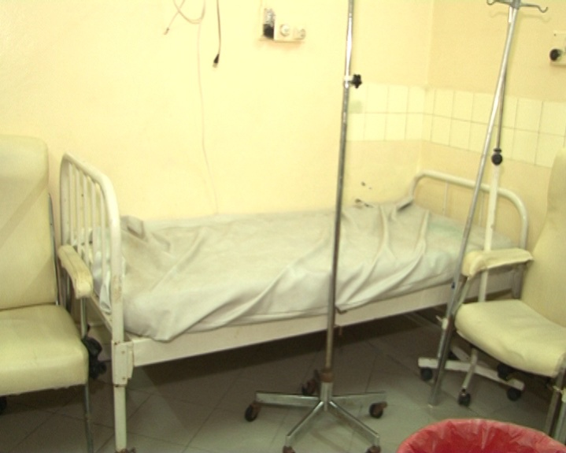
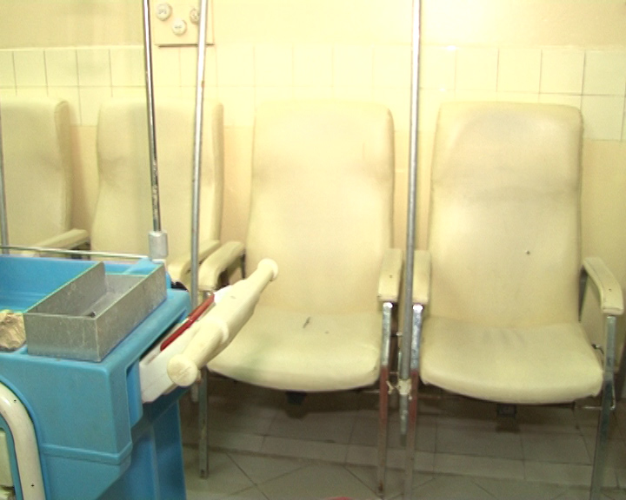
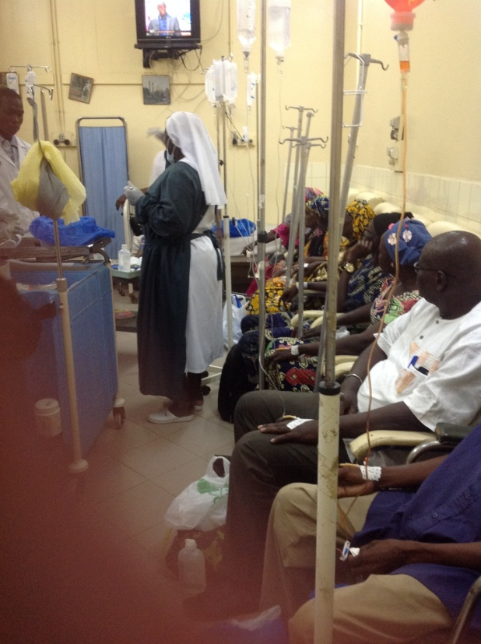
Ensemble, vaincre le cancer
Soutien aux malades
Institut Joliot - Curie
AVANT

Slide 20
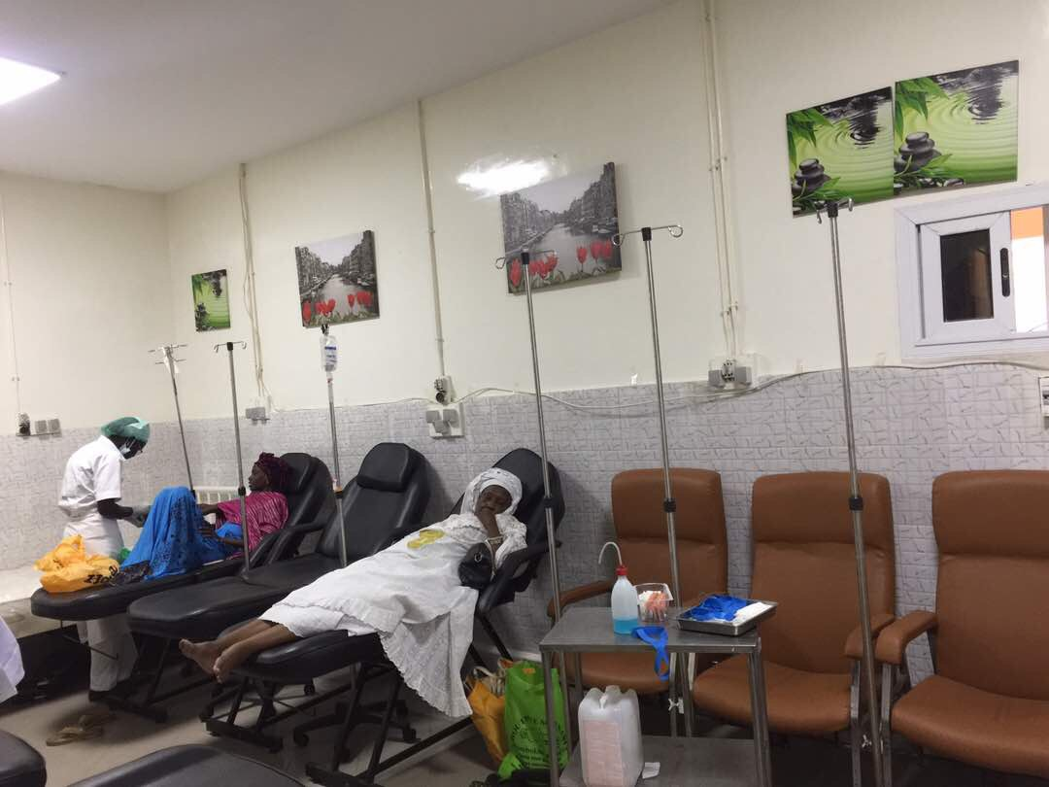
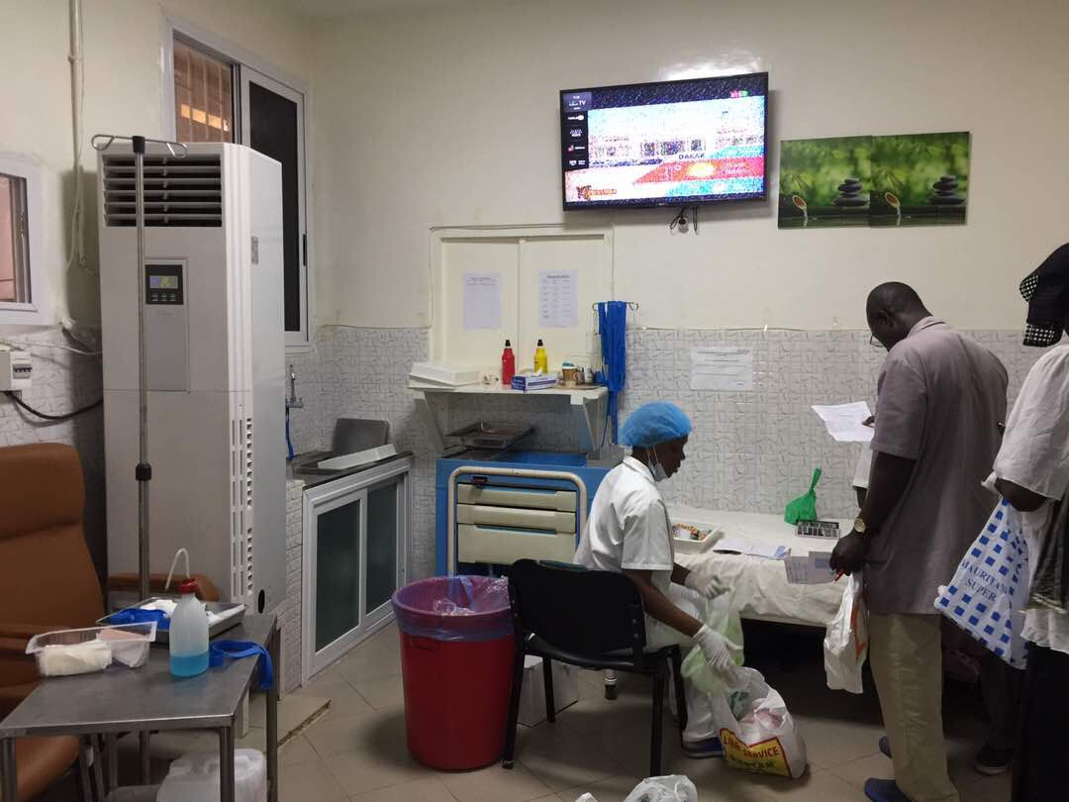
Ensemble, vaincre le cancer
Soutien aux malades
Institut Joliot - Curie
Réhabilitation et rénovation de l’ancienne salle de chimiothérapie
10 000 000 Frs CFA

Slide 21
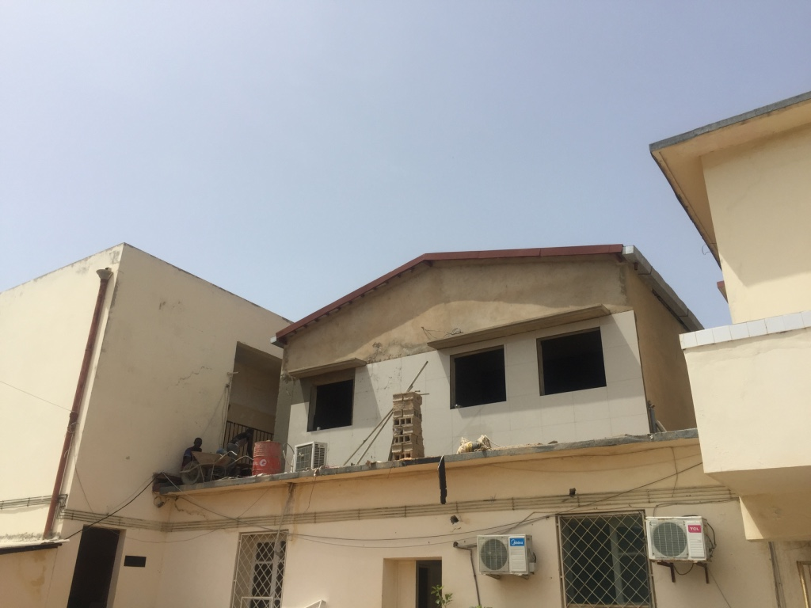
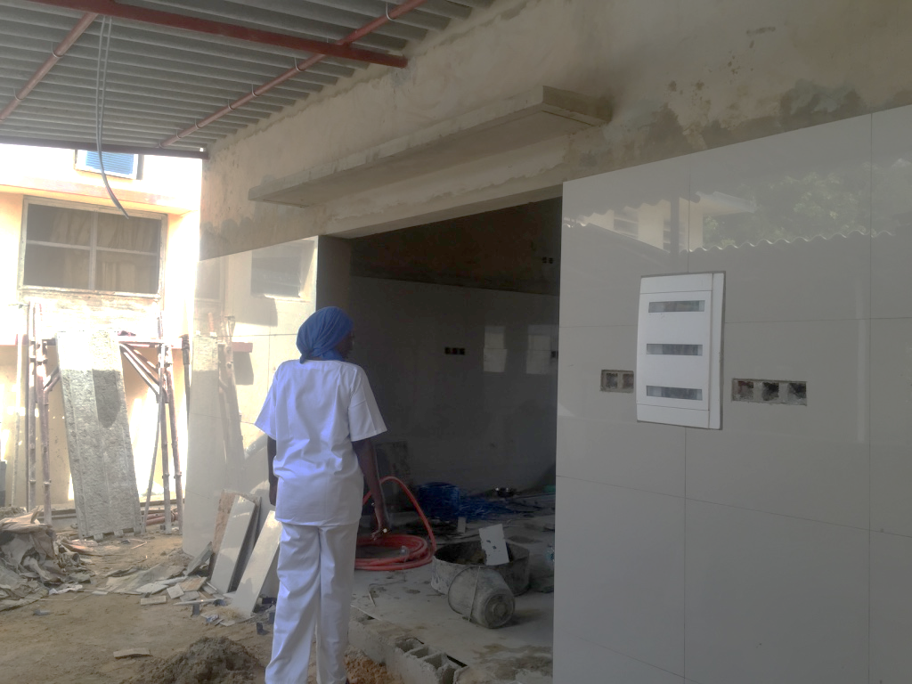
Ensemble, vaincre le cancer
Soutien aux malades
Institut Joliot - Curie
Construction de la nouvelle salle de chimiothérapie

Slide 22
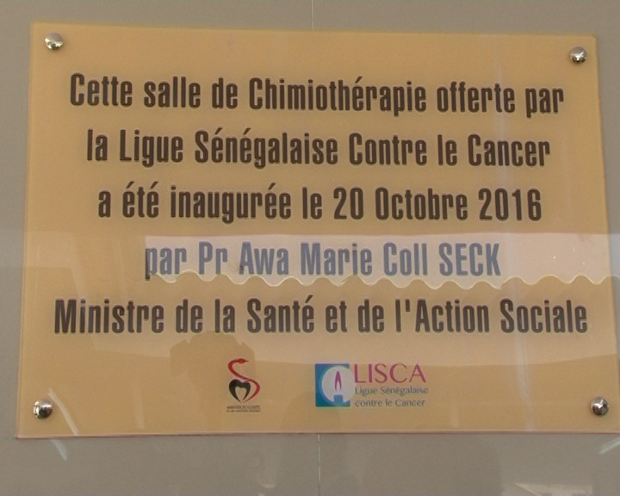
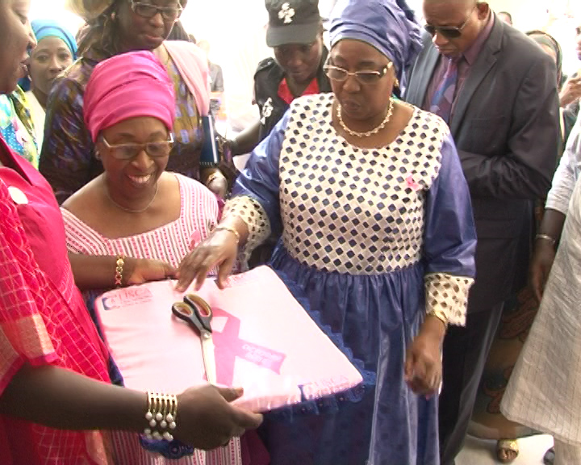
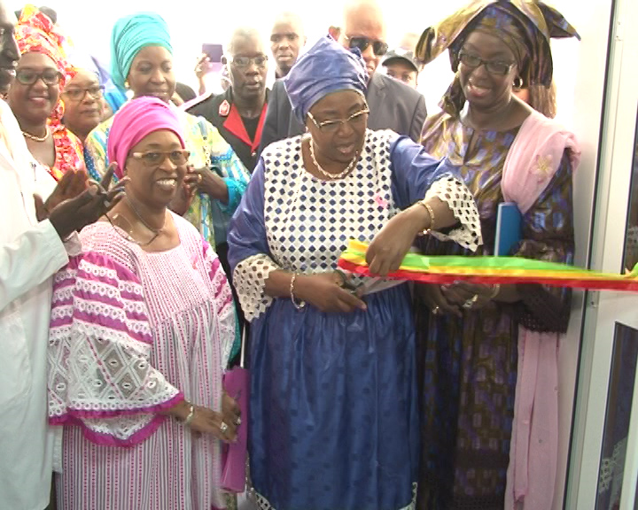
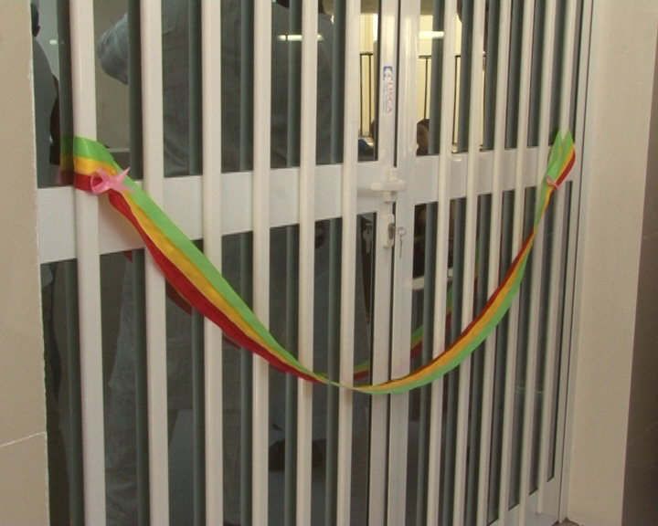
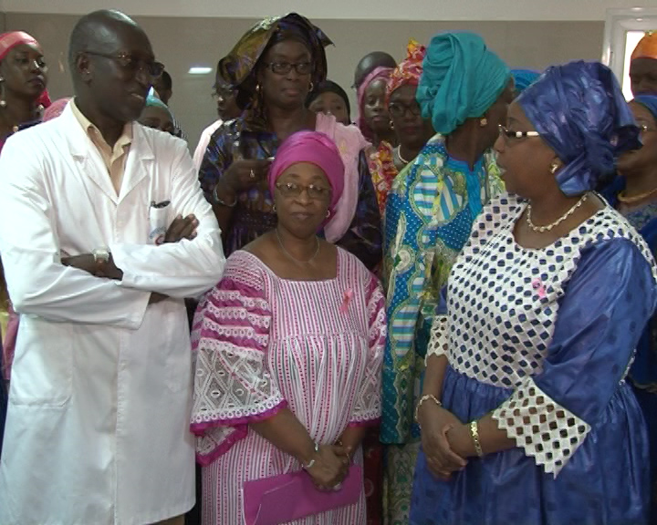
Ensemble, vaincre le cancer
Soutien aux malades
Institut Joliot - Curie
Inauguration de la nouvelle salle de chimiothérapie

Slide 23
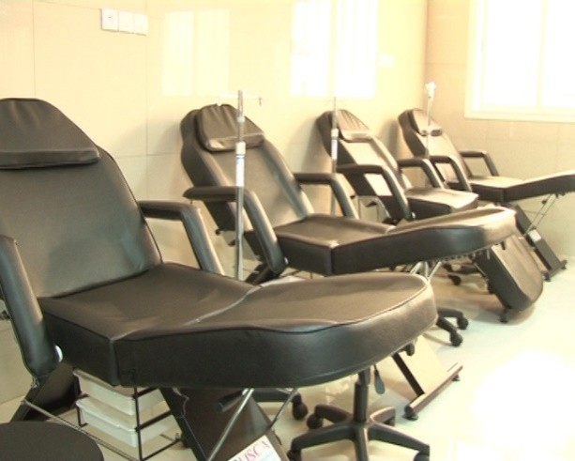
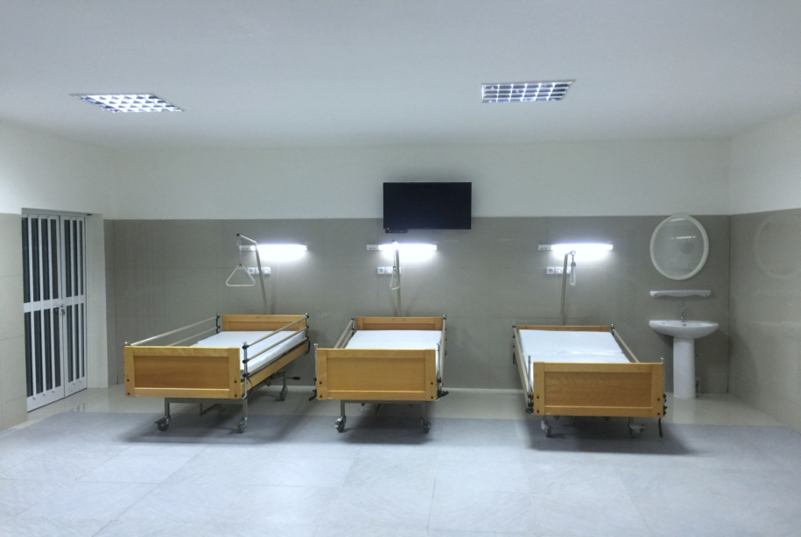
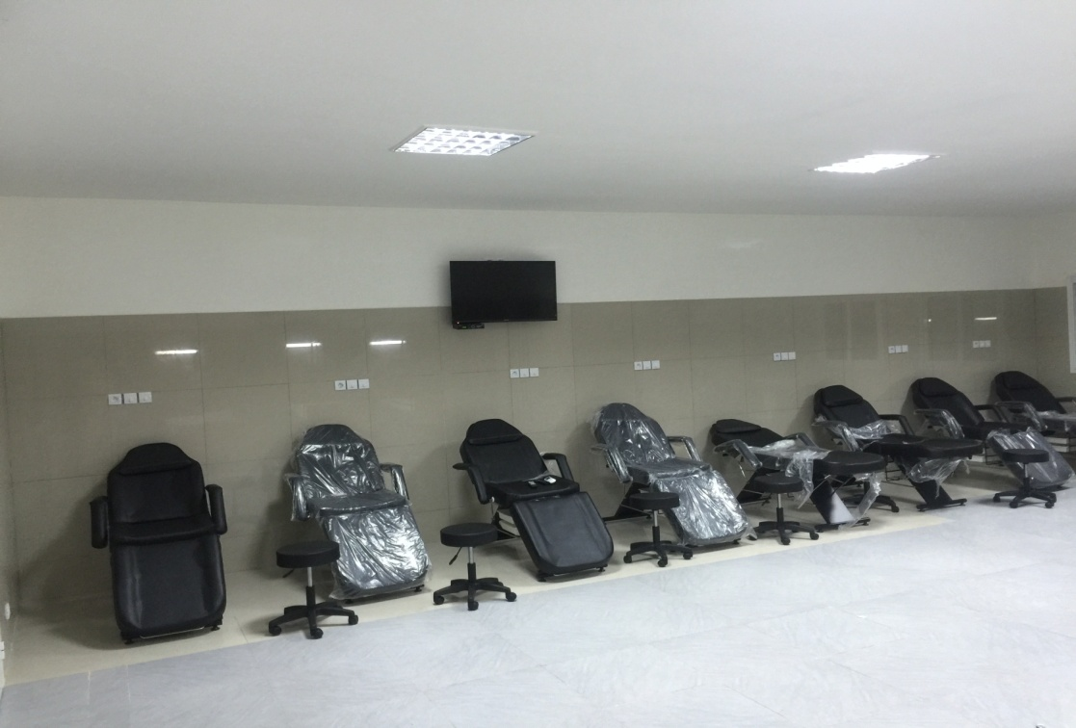
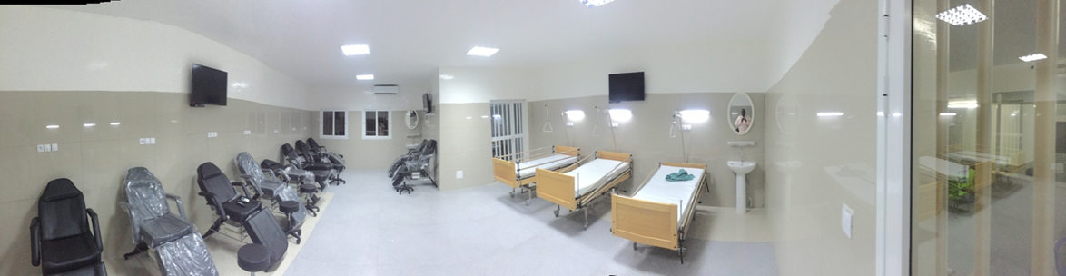
Ensemble, vaincre le cancer
Soutien aux malades
Institut Joliot - Curie
APRES

Slide 24
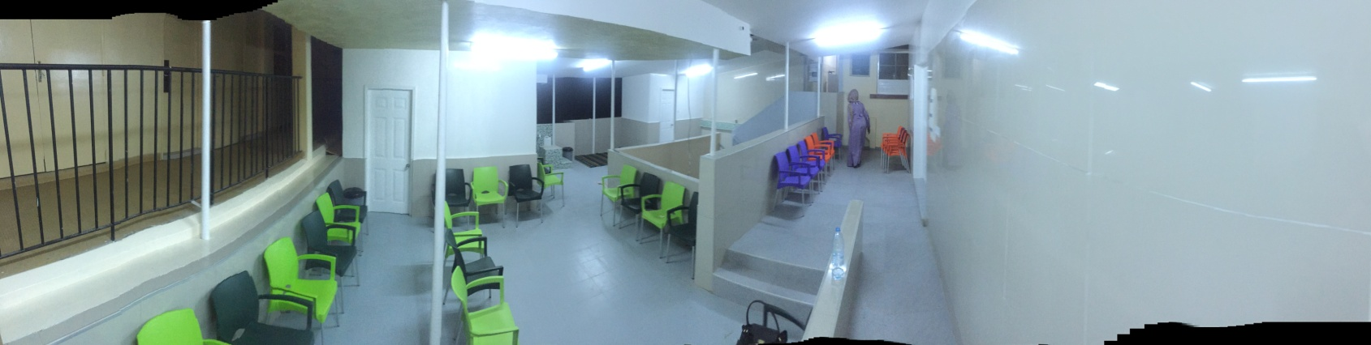
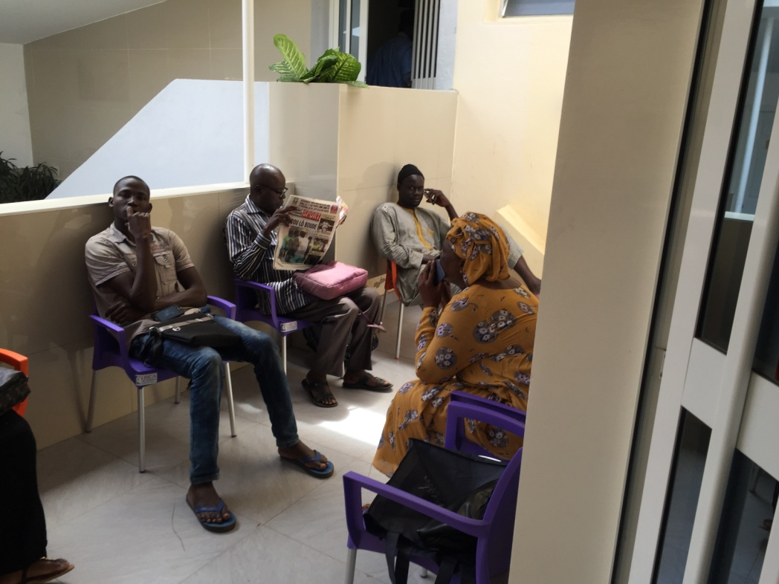
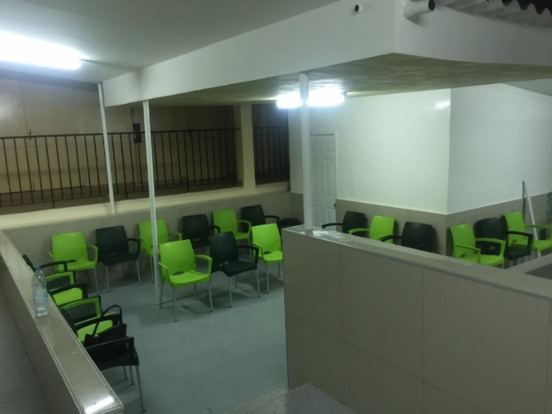
Ensemble, vaincre le cancer
Soutien aux malades
Institut Joliot - Curie
APRES
60 000 000 Frs CFA

Slide 25
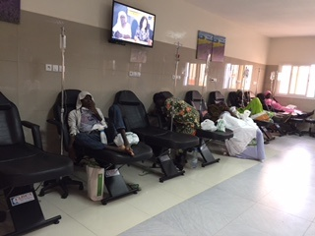
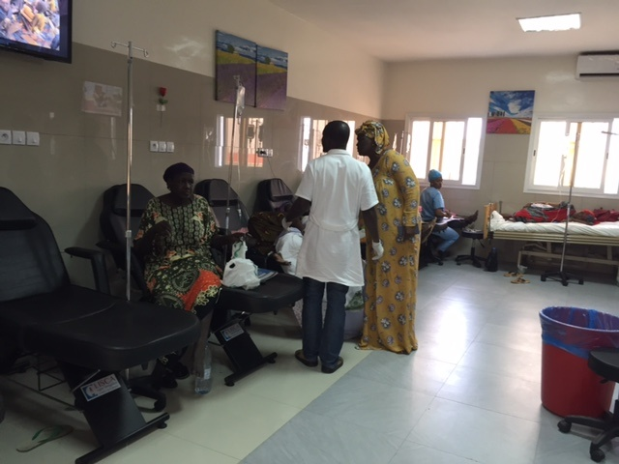
Ensemble, vaincre le cancer
Soutien aux malades
Institut Joliot - Curie

Slide 26
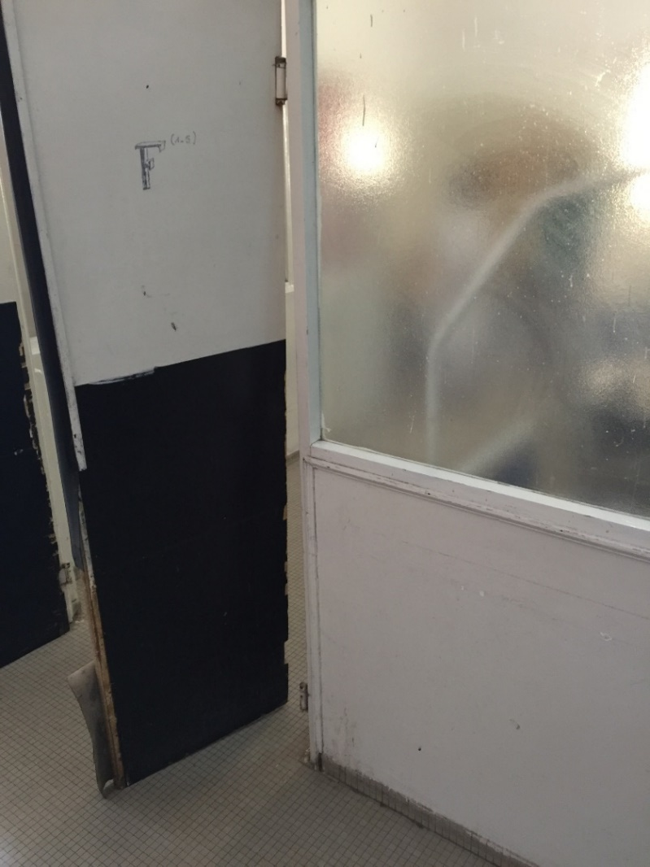
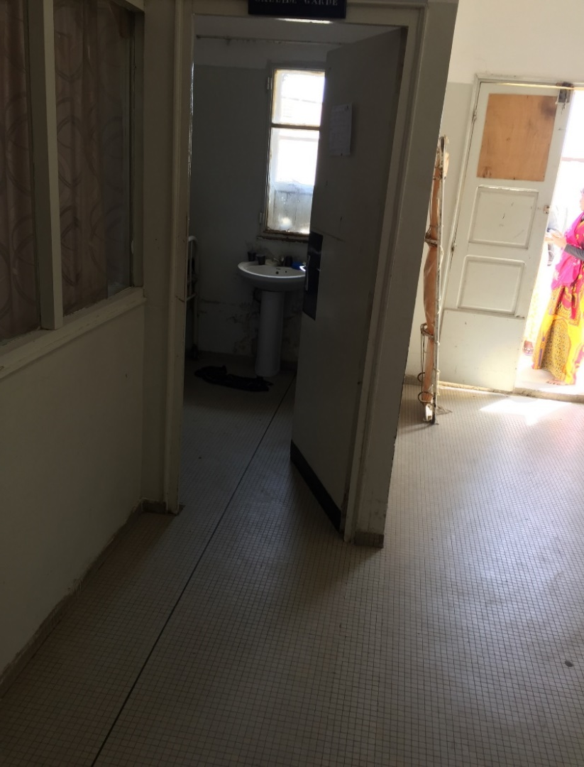
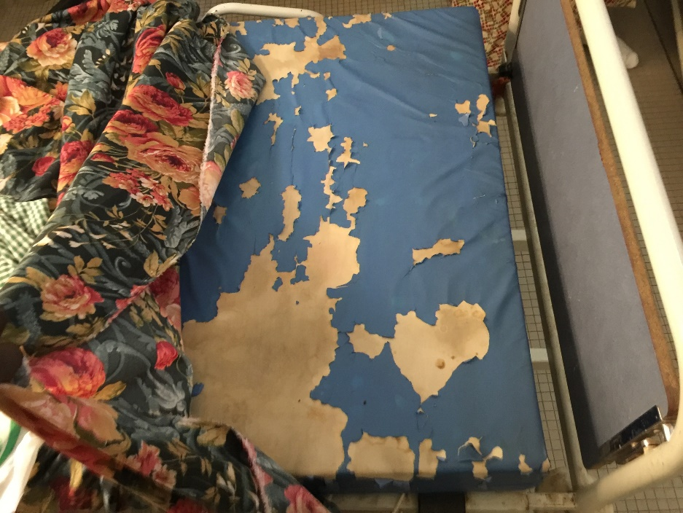
Ensemble, vaincre le cancer
Soutien aux malades
Institut Joliot - Curie
AVANT

Slide 27

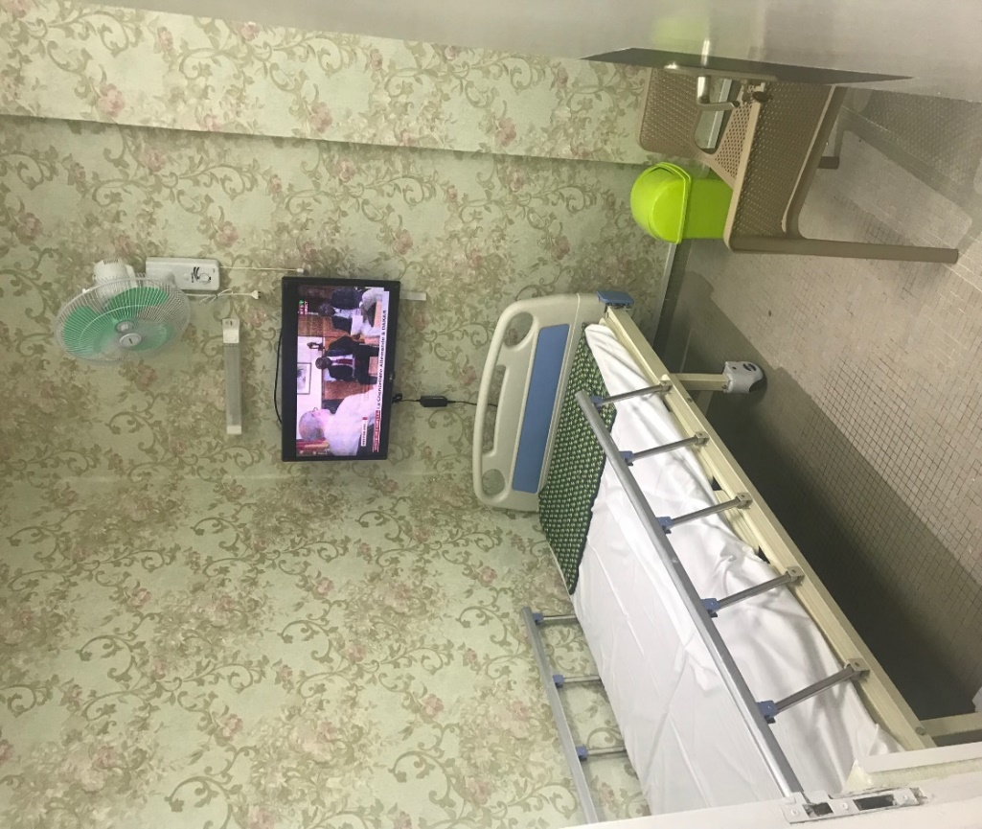
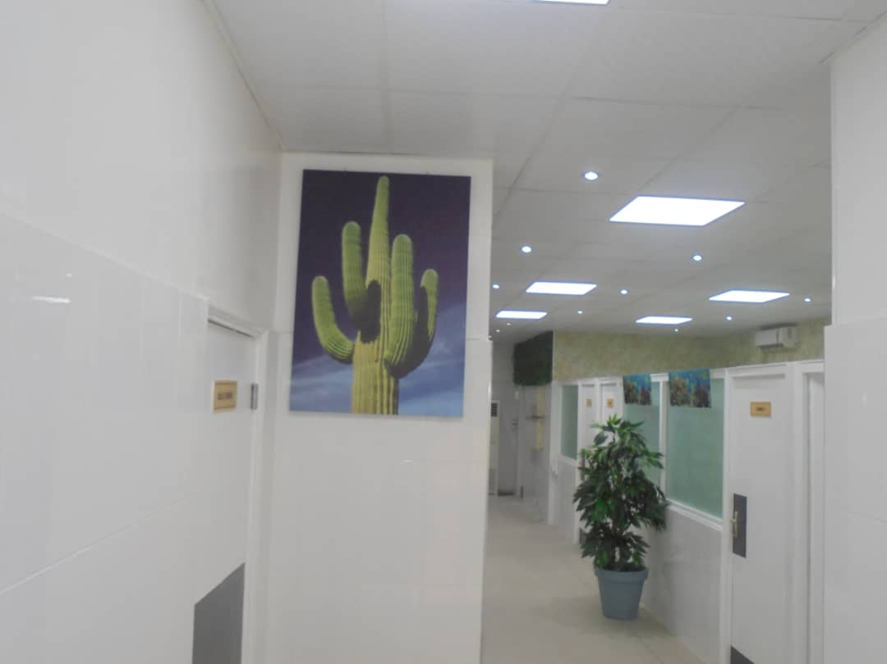
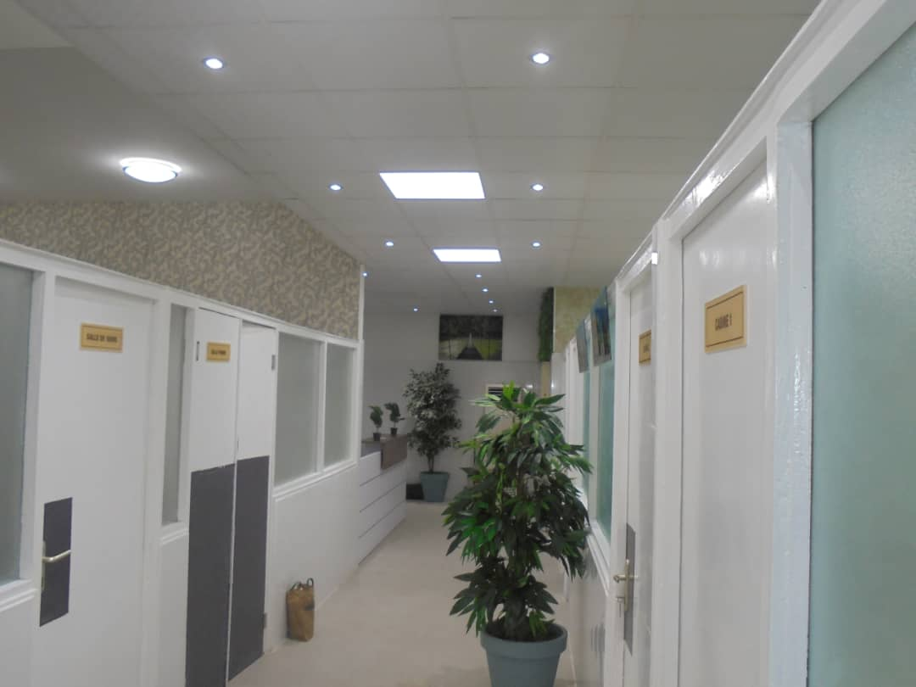
Ensemble, vaincre le cancer
Soutien aux malades
Institut Joliot - Curie
RENOVATION HOSPITALISATION
25 000 000 frs CFA

Slide 28
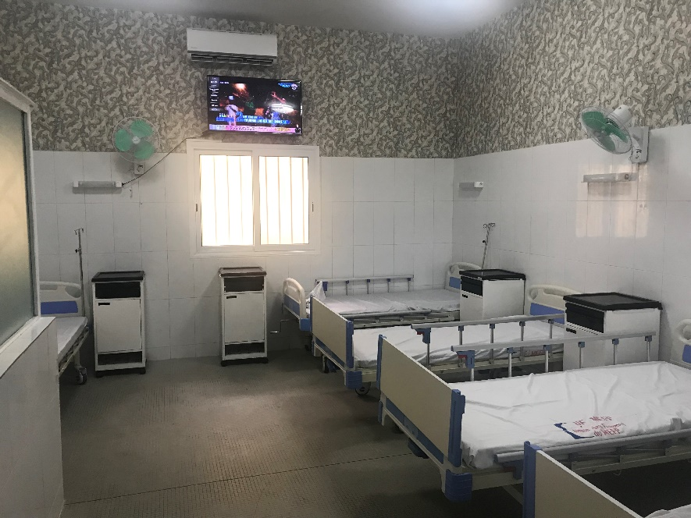
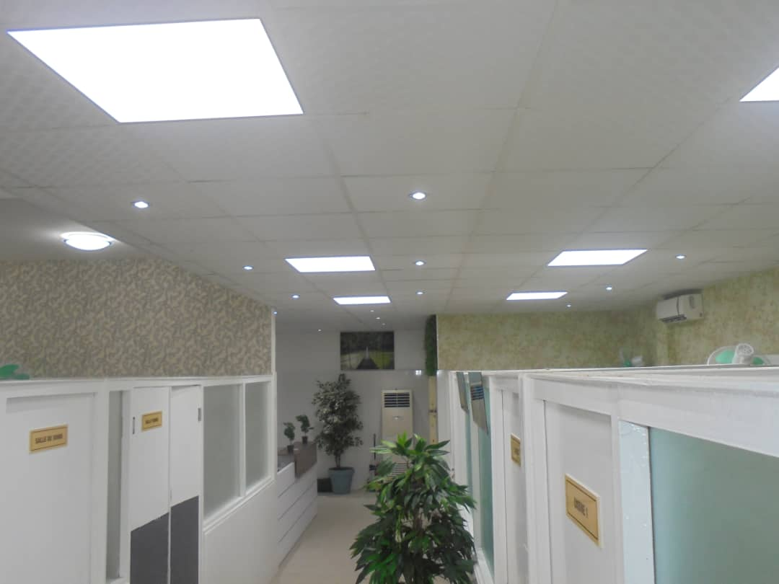
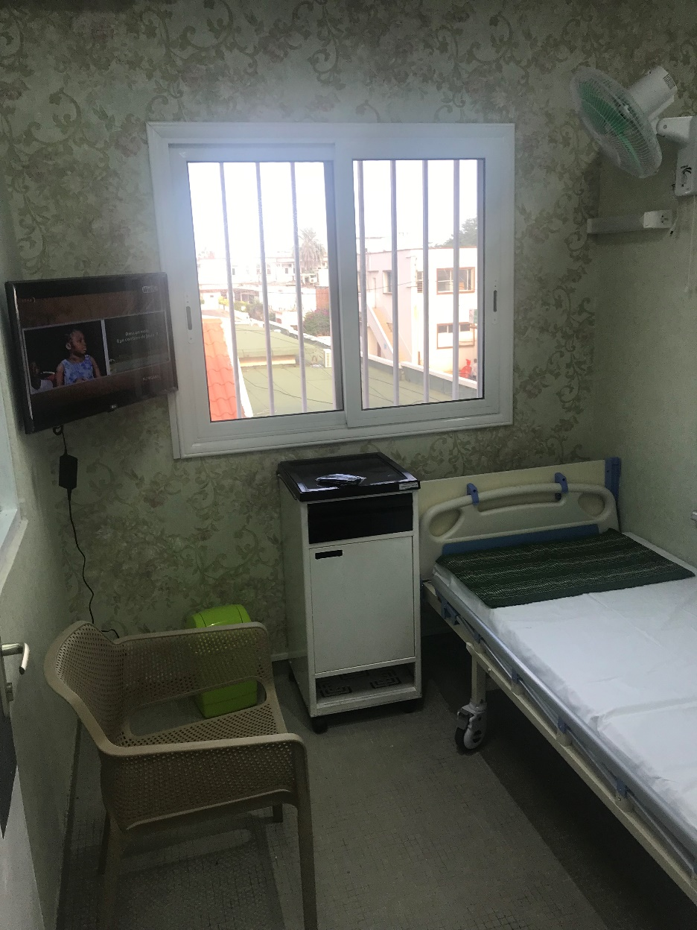
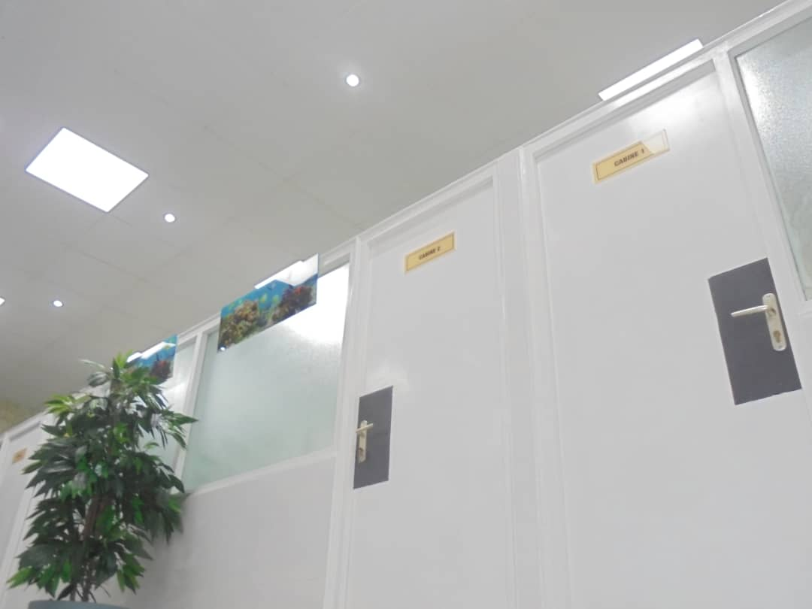
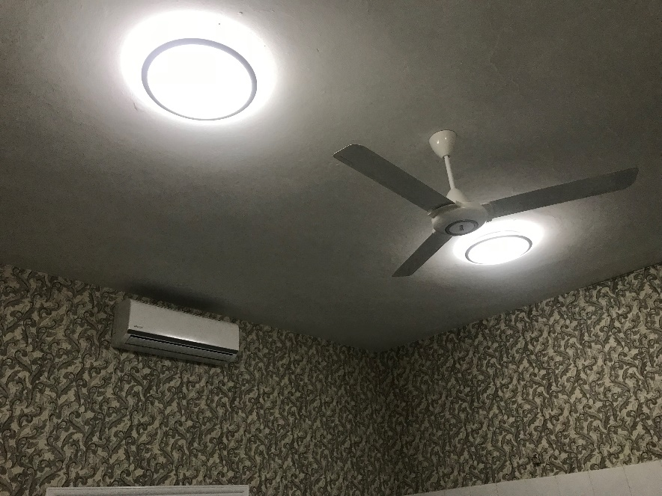
Ensemble, vaincre le cancer

Slide 29
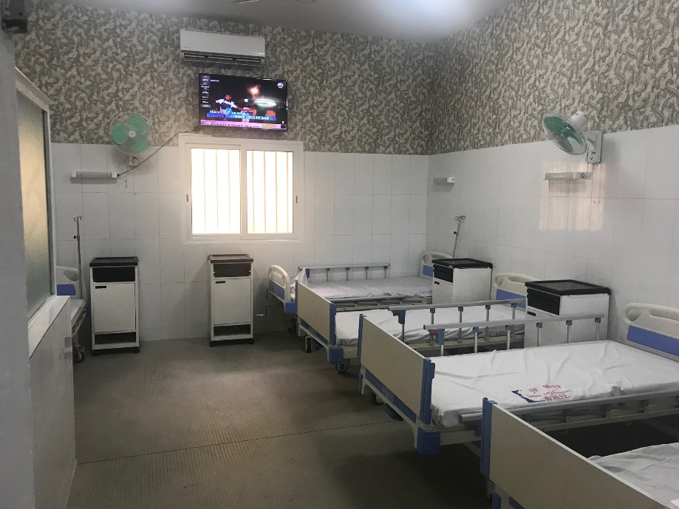
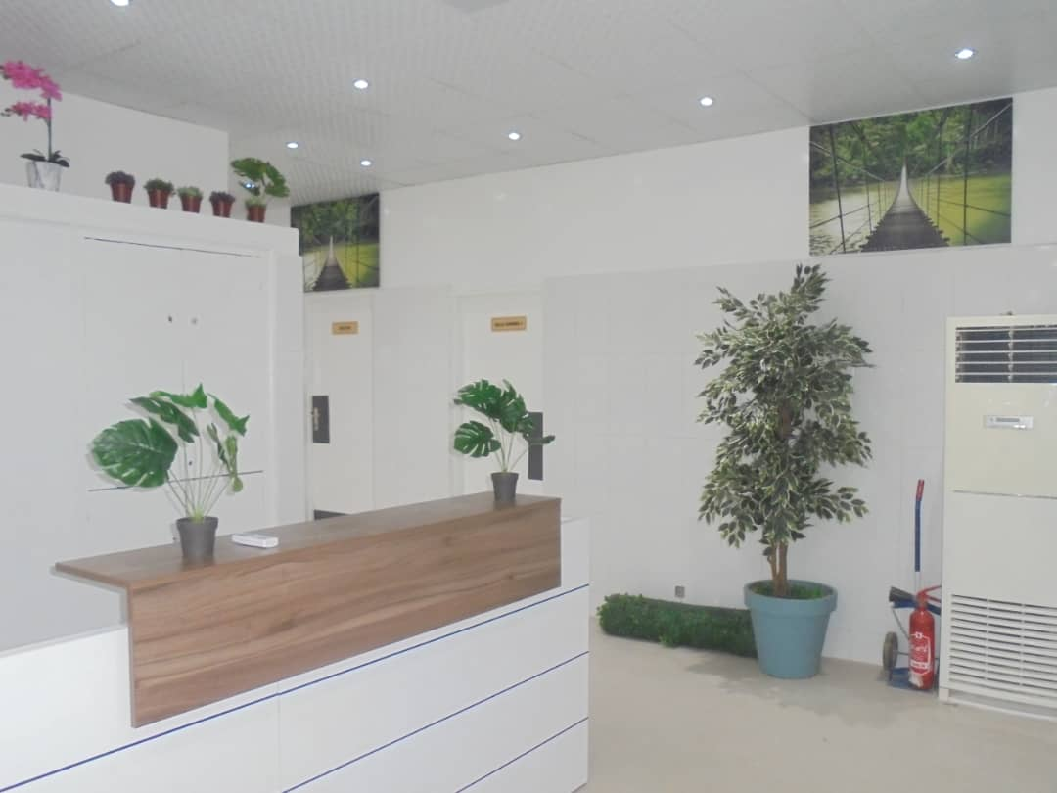
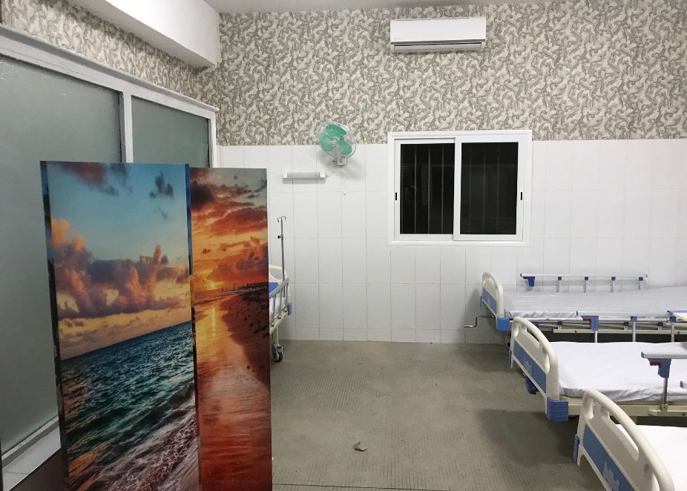
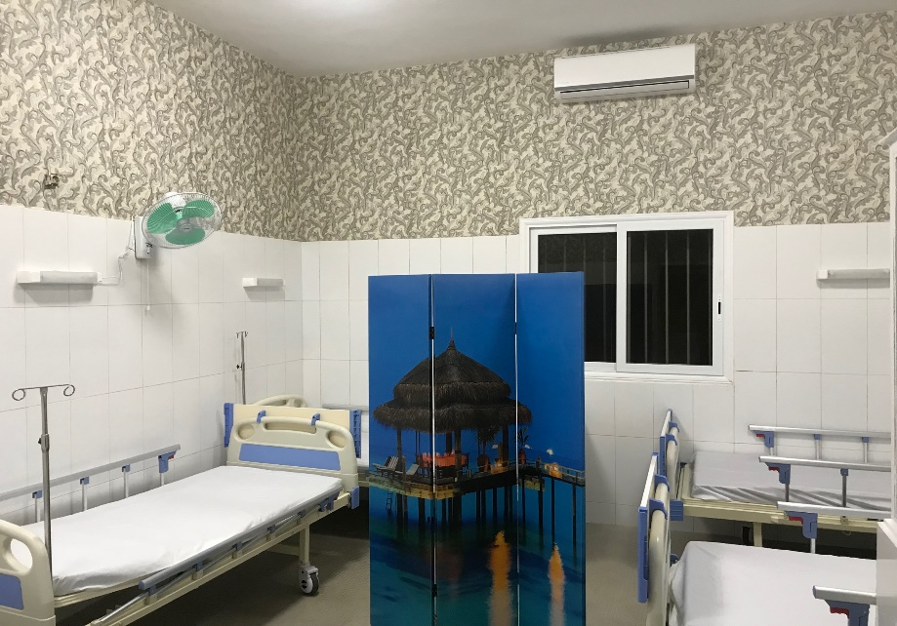
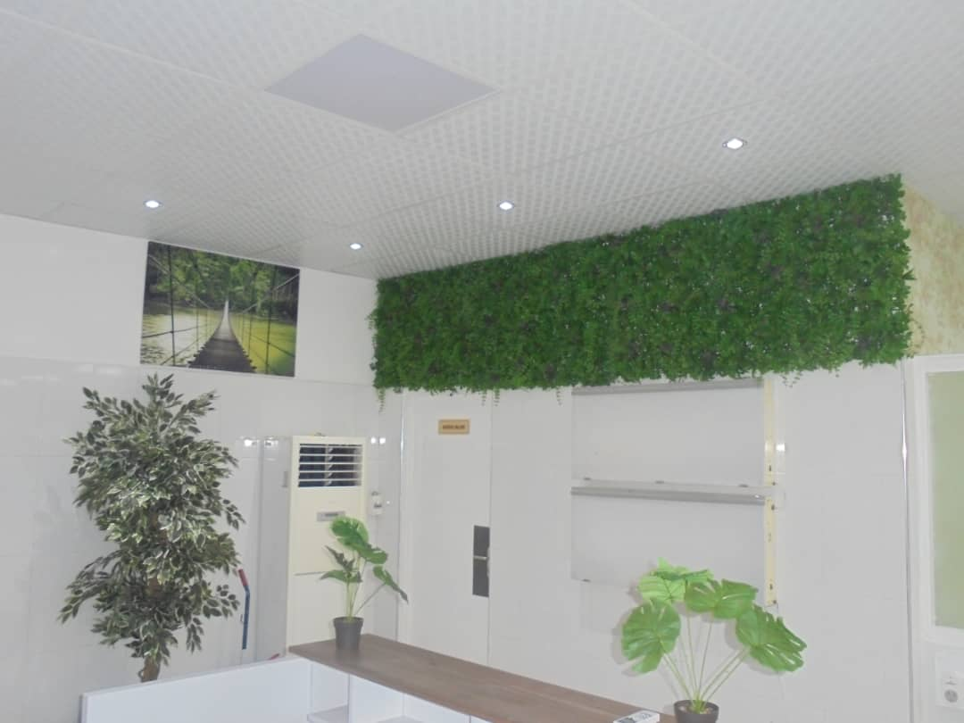
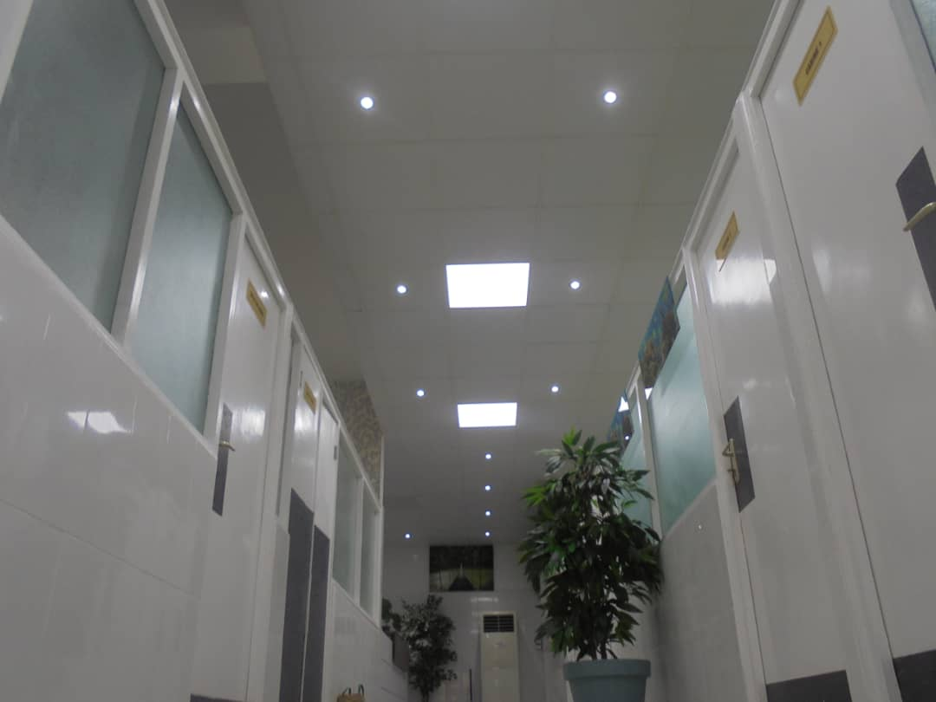
Ensemble, vaincre le cancer

Slide 30
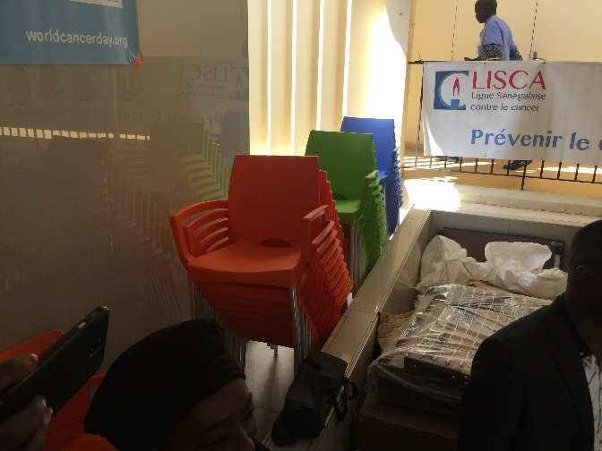
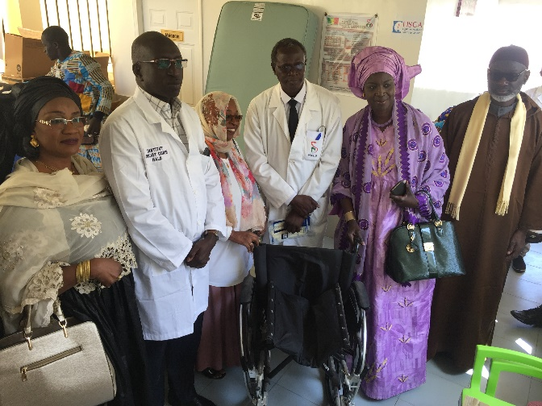






Ensemble, vaincre le cancer
Soutien aux malades
Institut Joliot - Curie

Slide 31


Ensemble, vaincre le cancer
Soutien aux malades
Institut Joliot - Curie

Slide 32


Ensemble, vaincre le cancer
Soutien aux malades
Infrastructure and equipment
1st generation digital mammography machine
Signing ceremony of the agreement at the Embassy of JAPAN on January 07, 2016.

Slide 33



Ensemble, vaincre le cancer
Patient Support
Hôpital Roi Baudoin
1st generation digital mammography machine
Appareil installé et fonctionnel

Slide 34
Ensemble, vaincre le cancer
Patient Support
Regional Hospitals and Health Centers
70 000 000 FCFA
28 appareils de cryothérapie
HÔPITAL ROI BAUDOIN
INSTITUT JOLIOT-CURIE
MBAO
TAMBACOUNDA
KOUMPENTOUM
KOLDA
ZIGUINCHOR
FATICK ,
MBOUR
THIES
Mékhé
Louga
ST Louis
RUFISQUE
TOUBA
TIVAOUANE
PETE
DIOURBEL
KHOMBOLE
LINGUERE
HOPITAL DE TOUBA
HOPITAL DE MBOUR
KOLDA 2
MBAO
PIKINE
NDIAYE NDIAYE
PODOR
Richard Toll

Slide 35



Ensemble, vaincre le cancer
Plus jamais ça
Plus jamais ça

Slide 36


Ensemble, vaincre le cancer
appareils de thermoablation

Slide 37

Ensemble, vaincre le cancer

Slide 38



Together, Defeating Cancer
Patient Support
Regional Hospitals and Health Centers
120 000 000 Frs CFA
18 Video Colposcopes
Institut du cancer (2)
Siège LISCA (2)
Hôpital roi Beaudoin
Hôpital régionale de FATICK
Hôpital régionale de KAFFRINE
DISTRICT SANITAIRE DE KOLDA
DISTRCT SANITAIRE DE LINGUERE
Hôpital régionale de LOUGA
Hôpital régionale de TOUBA
Hôpital régionale de TAMBACOUNDA
Hôpital régionale de KEDOUGOU
Hôpital régionale de ZIGUINCHOR
District sanitaire de Mbao
District sanitaire de Mbao
HOPITAL PRINCIPAL DE DAKAR

Slide 39



Ensemble, vaincre le cancer
Patient support
Cancer Drug Donation

Slide 40



Ensemble, vaincre le cancer
Patient support
Cancer Drug Donation

Slide 41







Ensemble, vaincre le cancer
Patient support
Cancer Drug Donation

Slide 42
Ensemble, vaincre le cancer
Patient support
Cancer Drug Donation
10 Donations
Anti-cancer drugs Protective equipment
Beneficiary Hospitals
Aristide Le Dantec Hospital Joliot Curie Institute National Blood Transfusion Centre Dalal Jamm National Hospital Center Idrissa Pouye Hospital In Grand Yoff Aristide Ledantec Hospital/Pediatric Oncology Fann Hospital/Pulmonology

Slide 43



Ensemble, vaincre le cancer
Le don, annoncé le 17 mai 2021 à son excellence le président Macky SALL
le 7 juillet 2021 à la Résidence de France de Dakar (Sénégal), en présence Dr Malick Hann, Chef de la Division de Lutte contre les Maladies Non Transmissibles au sein du Ministère de la Santé et de l’Action Sociale, de M. Régis Dantaux, Conseiller de Coopération et d’Action Culturelle, de l’équipe du laboratoire Biogaran,
La donation effectuée par Biogaran, d’une valeur de près de 800 000 euros, porte sur 1500 boîtes de médicaments oncologiques (Géfitinib, Everolimus, Pegfilgrastim ) qui ne sont pas commercialisés par le laboratoire au Sénégal.

Slide 44
Ensemble, vaincre le cancer
PREVENTION DÉPISTAGE

Slide 45
Ensemble, vaincre le cancer
Dépistage
Cancer du sein
Octobre rose
Mammographie
Subvention de la mammographie à 15 000 Frs CFA au lieu de 60 000 Frs CFA
21 300 mammographies subventionnées ont été distribuées depuis 2010
2 937 Bons gratuits de mammographie offerts

Slide 46
Ensemble, vaincre le cancer
Dépistage
Cancer du sein
Consultation Gratuite de Sénologie
67 736 femmes consultées

Slide 47





Ensemble, vaincre le cancer

Slide 48




Ensemble, vaincre le cancer
Dépistage
Cancer du sein
Consultation de sénologie au siège de la LISCA
3400 femmes consultées
400 bons de Mammographie Gratuits
1800 bons de Mammographie subventionnées
2015 -2016 – 2017 – 2018
Subvention de 5 000 000 frs CFA /an
Production de 10 000 dépliants
1500 teeshirts
2500 bouteilles d’eau

Slide 49






Ensemble, vaincre le cancer
Dépistage
Cancer du sein
Consultation de sénologie au Stade Léopold Sédar SENGHOR
2016 - 2017
2018 - 2019
Environ 2000 femmes consultées chaque année
300 bons de Mammographie Gratuits
2000 bons de Mammographie subventionnées

Slide 50





Ensemble, vaincre le cancer

Slide 51




Ensemble, vaincre le cancer
Dépistage
Cancer du col de l’utérus
47 699
Femmes dépistées

Slide 52






Slide 53






Slide 54
Ensemble, vaincre le cancer
FORMATION

Slide 55

Ensemble, vaincre le cancer
Formation
Projet cancer du Col de l’uterus
Formation des sages femmes à la Détection des lésions précancéreuses du col de l’utérus par la méthode del’inspection visuelle IVA-IVL et traitement par la cryothérapie/ thermoablation
45 Districts sanitaires
2069 sages-femmes formées
IVA --IVL
CRYOTHÉRAPIE
THERMOABLATION

Slide 56


Ensemble, vaincre le cancer
Formation
Cancer du Col de l’uterus
Formation des Sages Femmes du District Sanitaire
TAMBACOUNDA
Formation des Sages Femmes du District Sanitaire
KHOMBOLE

Slide 57





Ensemble, vaincre le cancer

Slide 58

Ensemble, vaincre le cancer

Slide 59


Ensemble, vaincre le cancer

Slide 60





Ensemble, vaincre le cancer
PODOR
DAGANA
LOUGA

Slide 61





Ensemble, vaincre le cancer
FORMATION DES BAJENOUS-GOX

Slide 62


Slide 63

Ensemble, vaincre le cancer
FORMATION DES FORMATEURS
GYNECOLOGUES
TEST HPV
IVA
THERMOABLATION
COLPOSCOPIE
BIOPSIE
LEEP /CONISATION

Slide 64



Ensemble, vaincre le cancer
Formation
Pharmaciens et assistants
~500 pharmaciens et assistants
CLUB DES ACTIONNAIRES DE DUOPHARM
ORDRE DES PHARMACIENS
SYNDICAT DES PHARMACIENS PRIVÉS DU SÉNÉGAL

Slide 65
Ensemble, vaincre le cancer
INFORMATION
SENSIBILISATION

Slide 66





En lien avec les districts, la LISCA a supporté les efforts de sensibilisation pour le projet pilote
MOBISISATION COMMUNAUTAIRE
Projet CESTA
PROJET AVE
PROJET PILOTE MSAS HPV- CHAI
PROJET de mise à échelle dépistages IVA / Traitement par thermoablation
Diffusion de spots radios RFM et spots radios communautaires
Réalisation de caravanes de sensibilisation tracts ,affiches banderoles s dans les districts
formations de BGs,,causeries

Slide 67





Slide 68






Slide 69





Ensemble, vaincre le cancer
Information et sensibilisation
J.M.C
Journée Mondiale Contre le Cancer 2016
Journée Mondiale Contre le Cancer 2017
Audience avec Excellence Mr. Macky Sall Président de la République du ​S​énégal​
4 fevrier 2016
Journée Mondiale Contre le Cancer 2016
Journée Mondiale Contre le Cancer 2018

Slide 70




Ensemble, vaincre le cancer
OCTOBRE ROSE

Slide 71






Ensemble, vaincre le cancer

Slide 72


Ensemble, vaincre le cancer
ECRANS MAGASINS AUCHAN

Slide 73


Ensemble, vaincre le cancer
Ruban Humain Géant
Information et sensibilisation

Slide 74

Ensemble, vaincre le cancer

Slide 75



Ensemble, vaincre le cancer

Slide 76



Ensemble, vaincre le cancer

Slide 77


Ensemble, vaincre le cancer
Information et sensibilisation
Caravanes

Slide 78





Ensemble, vaincre le cancer
Information et sensibilisation
Caravanes
Marché central aux poissons

Slide 79


Ensemble, vaincre le cancer
Information et sensibilisation
School tours
Docteur Doudou Diouf chimiothérapeute
à la Maison d'Education Mariama BA de Gorée
Lycée Lamine Gueye

Slide 80





Ensemble, vaincre le cancer
Information et sensibilisation
LA DAKAROISE

Slide 81
Ensemble, vaincre le cancer
Fundraising

Slide 82



Ensemble, vaincre le cancer
Fundraising
Dons et sponsoring
Contribution des autorités religieuses (Al Amine)

Slide 83




Ensemble, vaincre le cancer
VENTES DE GADGET

Slide 84



Ensemble, vaincre le cancer
CAMPAGNES DE COLLECTEDE FONDS

Slide 85



Ensemble, vaincre le cancer
CAMPAGNES DE COLLECTEDE FONDS
Urnes de collecte
Contribution du club
des actionnaires de Duopharm

Slide 86

Ensemble, vaincre le cancer
CAMPAGNES DE COLLECTEDE FONDS
TELETTELETHON
Octobre 2010
Mai 2018
Février 2020
Novembre 2022
Ministère de la sante
et de l’action sociale

Slide 87




Ensemble, vaincre le cancer
CAMPAGNES DE COLLECTEDE FONDS
TELETHON

